Slide 1

ورشة عمل
كلمتي أثر لا جرح
معاً ضد التنمّر
ورشة توعوية تفاعلية لطالبات المرحلة المتوسطة
كلمتكِ تصنع أثراً… فاختاري أن يكون جميلاً
Notes:
الترحيب (3 دقائق): رحّبي بالطالبات، وعرّفي بالورشة ومدتها (45 دقيقة تقريباً)، واتفقي معهن على قواعد بسيطة: نحترم الآراء، لا نذكر أسماء زميلات في الأمثلة، وما يُقال في الورشة يبقى فيها.

Slide 2





أهداف الورشة
في نهاية الورشة، تستطيع الطالبة أن:
تعرّف التنمّر وعلاماته وأشكاله
تميّز المزاح البريء من التنمّر
تعرف كيف تتصرف إذا تعرّضت للتنمّر أو شاهدته
تختار الكلمة الطيبة وتلتزم بميثاق ضد التنمّر
Notes:
(2 دقيقة) اقرئي الأهداف مع الطالبات، واسألي: من منكن سمعت بكلمة «تنمّر» قبل اليوم؟ وماذا تعني لها؟ لا تصححي الإجابات الآن؛ سنعود إليها في الشريحة الرابعة.

Slide 3
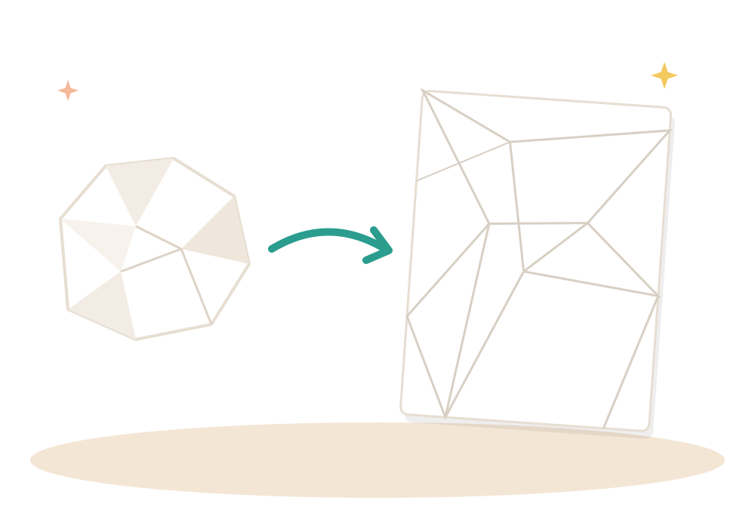
نشاط افتتاحي: الورقة المجعّدة
تمسك كل طالبة ورقة بيضاء ملساء
1
نقرأ معاً عبارات جارحة، ومع كل عبارة تجعّد الطالبة ورقتها قليلاً
2
نقول «أنا آسفة» ونحاول فرد الورقة… هل عادت كما كانت؟
3
الفكرة: الاعتذار جميل ومطلوب، لكن أثر الكلمة الجارحة قد يبقى… فلنختر كلماتنا قبل أن نقولها.
Notes:
(5 دقائق) جهّزي ورقة A4 لكل طالبة. اقرئي عبارات عامة جارحة (مثل: «لا أحد يحبك»، «شكلك غريب») دون ربطها بأحد. بعد الاعتذار ومحاولة فرد الورقة، اسألي: ماذا بقي على الورقة؟ وما الذي يشبهه في قلب الإنسان؟ اربطي النشاط بعنوان الحملة: كلمتي أثر لا جرح.

Slide 4



ما التنمّر؟
سلوك مقصود يتكرر، تستغل فيه طالبةٌ قوةً غير متكافئة لإيذاء زميلتها جسدياً أو نفسياً أو اجتماعياً.
اختلال القوة
التكرار
القصد
طرف لا يستطيع الدفاع عن نفسه
يحدث مرة بعد مرة
الإيذاء متعمَّد وليس صدفة
Notes:
(4 دقائق) اربطي التعريف بإجابات الطالبات في البداية. أكّدي أن الخلاف العابر بين صديقتين متكافئتين ليس تنمّراً، وأن العلامات الثلاث معاً هي ما يميّز التنمّر.
للمرجعية: يستند هذا التعريف إلى تعريف أولويس (Olweus, 1993, Bullying at School, Blackwell) والتعريف الموحّد الصادر عن مراكز مكافحة الأمراض الأمريكية ووزارة التعليم الأمريكية (Gladden et al., 2014). الأدلة على هذا التعريف راسخة في الأدبيات.

Slide 5




للتنمّر وجوهٌ كثيرة
جسدي
لفظي
دفع، ضرب، أخذ الأغراض أو إتلافها
سخرية، ألقاب مسيئة، إهانة، تهديد
إلكتروني
اجتماعي
رسائل جارحة، تعليقات مسيئة، نشر صور دون إذن
عزل الزميلة، إقصاؤها من المجموعة، نشر الشائعات
اختلفت الوسيلة… والألم واحد
Notes:
(3 دقائق) اطلبي من الطالبات ذكر مثال (دون أسماء) لكل شكل. نبّهي إلى أن التنمّر الاجتماعي (العزل والشائعات) أقل ظهوراً لكنه مؤلم جداً، وهو شائع بين الفتيات.

Slide 6


مزاحٌ أم تنمّر؟
تنمّر
مزاح
يضحك طرف ويتألم آخر
يتكرر ويستهدف الزميلة نفسها
يستمر رغم انزعاجها
يترك جرحاً في القلب
يضحك فيه الجميع
متبادل بين صديقات
يتوقف فوراً إذا انزعجت زميلتك
يقرّب القلوب
إذا لم تضحك زميلتك… فهو ليس مزاحاً
Notes:
(3 دقائق) اسألي: كيف أعرف أن زميلتي انزعجت؟ (تغيّر ملامحها، تسكت، تبتعد، تقول «يكفي»). القاعدة الذهبية: المزاح الحقيقي يتوقف عند أول انزعاج.

Slide 7
نشاط: صنّفي الموقف
ارفعي البطاقة المناسبة: مزاح • تنمّر • خلاف عادي
تمازح صديقتها فتضحكان معاً، وحين قالت «يكفي» توقفت
تنادي زميلتها بلقب تكرهه كل يوم أمام الأخريات
ب
أ
تنشر مجموعة صورة لزميلة دون إذنها مع تعليقات ساخرة
اختلفت طالبتان على توزيع أدوار المشروع ثم اتفقتا
د
ج
Notes:
(6 دقائق) وزّعي على كل طالبة ثلاث بطاقات صغيرة (مزاح / تنمّر / خلاف عادي)، أو استخدمي ورقة العمل الأولى.
الإجابات: (أ) تنمّر لفظي (متكرر ومقصود ومؤذٍ). (ب) مزاح (متبادل وتوقف عند الانزعاج). (ج) خلاف عادي (متكافئ وانتهى بالاتفاق). (د) تنمّر إلكتروني (نشر دون إذن مع سخرية).
ناقشي المواقف التي اختلفت فيها الإجابات؛ فهي أفضل فرصة للتعلم.

Slide 8






التنمّر الإلكتروني
إيذاء الآخرين عبر الجوال أو الحاسوب أو الأجهزة اللوحية، بالإساءة أو السخرية أو التهديد أو نشر الشائعات.
أين يحدث؟
منصات الألعاب
مجموعات المحادثة
شبكات التواصل
البريد الإلكتروني
الرسائل النصية
خلف كل شاشة إنسانة تستحق الاحترام
Notes:
(3 دقائق) أكّدي أن إعادة نشر الإساءة أو «اللايك» عليها مشاركة في التنمّر. واسألي: لماذا قد يكون التنمّر الإلكتروني أصعب؟ (ينتشر بسرعة، يبقى، يلاحق الطالبة إلى بيتها، وقد يكون المسيء مجهولاً).

Slide 9


كلماتنا تترك أثراً
على المتنمّرة نفسها
على الشاهدات
على من تتعرض له
تخسر صداقاتها واحترام الأخريات
تحتاج هي أيضاً إلى مساعدة
خوف وتوتر
شعور بالذنب بسبب الصمت
قلق وحزن
عزلة وانسحاب
تراجع الثقة والتحصيل
جرح الجسد يلتئم… وجرح الكلمة قد يبقى طويلاً
Notes:
(3 دقائق) الأدلة على ارتباط التعرّض للتنمّر بالقلق والاكتئاب وتراجع التحصيل راسخة في الدراسات الطولية (مثل: Arseneault, Bowes & Shakoor, 2010, Psychological Medicine). أكّدي برفق أن المتنمّرة تحتاج إلى توجيه ومساعدة أيضاً، وأن الهدف إيقاف السلوك لا معاداة الأشخاص.

Slide 10





إذا تعرّضتِ للتنمّر… لا تصمتي
5
4
3
2
1
احظري الحساب المسيء وأبلغي عنه
احتفظي بالأدلة: صور الرسائل والتعليقات
أخبري من تثقين به: أسرتك، معلمتك، الموجهة الطلابية
ابتعدي عن الموقف بثقة
حافظي على هدوئك ولا تردّي بالإساءة
طلبُ المساعدة قوّة… والخطأ ليس خطأكِ
Notes:
(3 دقائق) اقرئي الخطوات بالترتيب من اليمين. ناقشي: لماذا لا نردّ بالإساءة؟ (لأنها تزيد الموقف سوءاً وقد تجعلنا نحن المخطئات). ذكّري الطالبات بمكان مكتب الموجهة الطلابية وأوقات وجودها.

Slide 11


إذا شاهدتِ تنمّراً… كوني جزءاً من الحل
لا تضحكي ولا تشجّعي المتنمّرة
صوتُ الشاهدة يصنع الفرق
أغلب مواقف التنمّر تحدث أمام زميلات، وحين تتدخل إحداهن بلطف وحزم يتوقف التنمّر في كثير من الأحيان خلال ثوانٍ.
لا تعيدي نشر الإساءة أو تصويرها
قفي بجانب زميلتك وادعميها
صمتُ الشاهدة يمنح المتنمّرة قوة
أبلغي معلمتك أو الموجهة الطلابية فوراً
Notes:
(3 دقائق) المرجع: دراسة رصدية لمواقف التنمّر في ساحات المدارس وجدت أن الأقران حاضرون في نحو 88% من المواقف، وأن تدخلهم أوقف التنمّر خلال ثوانٍ في أكثر من نصف الحالات التي تدخلوا فيها (Hawkins, Pepler & Craig, 2001, Social Development). وانظري أيضاً مراجعة سالميفالي لدور مجموعة الأقران (Salmivalli, 2010, Aggression and Violent Behavior). الأدلة متوسطة القوة وتأتي غالباً من سياقات غربية.
اسألي: ما الذي يمنع الطالبة من التدخل؟ وكيف نتدخل دون أن نعرّض أنفسنا للأذى؟ (الإبلاغ أيضاً تدخّل).

Slide 12


قبل أن تتكلمي أو تكتبي… اسألي نفسك
هل هو لطيف؟
هل هو مفيد؟
هل هو صحيح؟
إذا كانت الإجابة «لا»… فالصمت أجمل
فاختاري كلمتكِ قبل أن تقوليها
Notes:
(3 دقائق) جرّبي مع الطالبات تطبيق الأسئلة الثلاثة على عبارات قصيرة تقرئينها، أو انتقلي مباشرة إلى ورقة العمل الثالثة (إعادة صياغة العبارات).

Slide 13

نشاط: جدار الأثر الجميل
تكتب كل طالبة عبارة لطيفة على ورقة ملاحظات لاصقة
1
تلصقها على «جدار الأثر الجميل» في الفصل
2
تختار عبارة من الجدار وتقولها لزميلة اليوم
3
هل تحتاجين مساعدة؟
أنتِ مبدعة
شكراً لكِ
فخورة بكِ
أنا آسفة
تعالي اجلسي معنا
Notes:
(5 دقائق) جهّزي أوراق ملاحظات لاصقة ملونة ومساحة على جدار الفصل. يمكن تصوير الجدار في نهاية الأسبوع ونشره في لوحة المدرسة ضمن الحملة.

Slide 14


ميثاقي… ومن ألجأ إليه؟
أتعهّد أن:
أختار كلماتي بعناية فلا أجرح أحداً
أحترم زميلاتي على اختلافهن
أقف بجانب من تتعرض للتنمّر وأبلّغ عنه
خط مساندة الطفل
معلمتكِ وأسرتكِ
الموجهة الطلابية
116111 (مجاني)
احكي لهن
بابها مفتوح لكِ
Notes:
(3 دقائق) وزّعي ورقة «ميثاقي ضد التنمّر» لتوقّعها كل طالبة وتحتفظ بها أو تُعلّق في الفصل. خط مساندة الطفل 116111 مجاني وسري، ويتبع برنامج الأمان الأسري الوطني.

Slide 15
كلمتكِ تصنع أثراً…
فاختاري أن يكون جميلاً
شكراً لمشاركتكنّ — معاً ضد التنمّر
كلمتي أثر لا جرح
Notes:
(2 دقيقة) اختمي بسؤال: ما الكلمة الطيبة التي ستقولينها لزميلة اليوم؟ واجمعي أوراق العمل.

